Slide 1
Универсальная модульная платформа
ШС-22
Гучков Георгий

Slide 2
Задача
GitHub
Создание универсальной модульной платформы(УМП), для оптимизации и улучшений условий труда

Slide 3


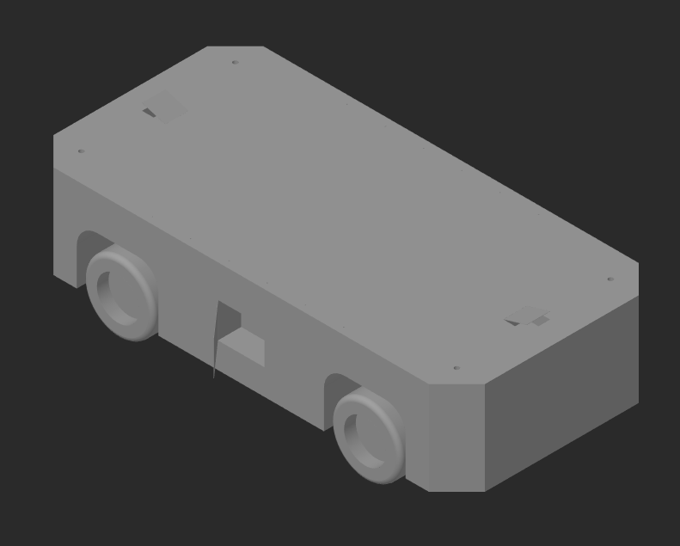
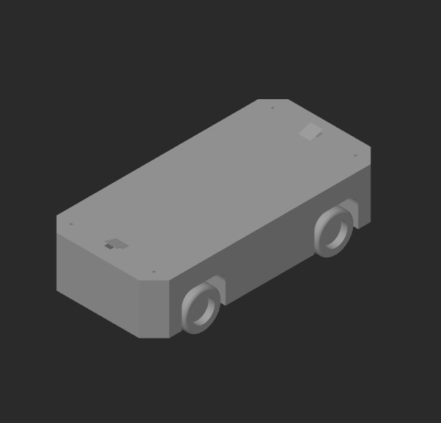
Что из себя представляет
GitHub
Платфома позволяет перевозить грузы без прикладывания физической силы
Благодаря сменным модулям, можно погдотовить УМП под разные условия труда
УМП раскрывается со сменными модулями

Slide 4
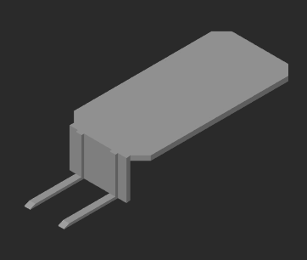
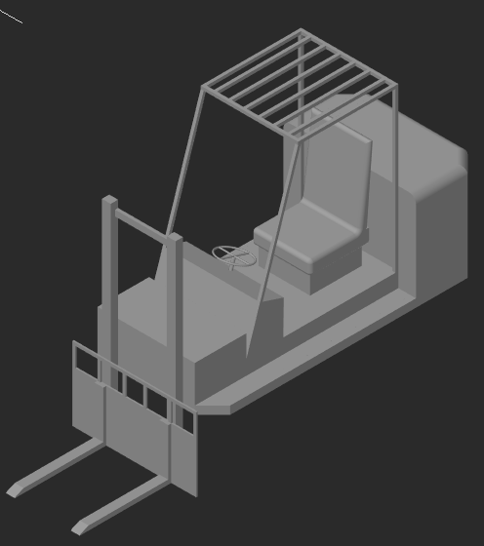
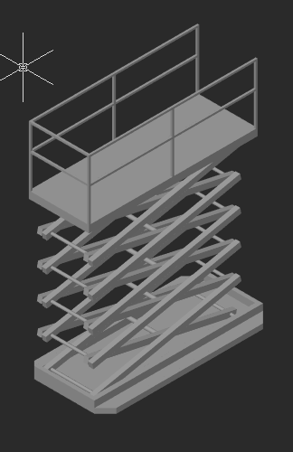
Сменные модули
GitHub
Мадуль с гидро- подъемником
Модуль вилочного погрузчика
Модуль ножничного подъемника

Slide 5
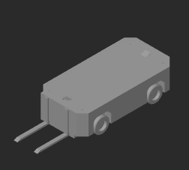
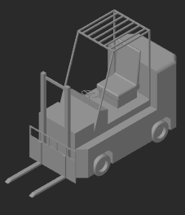
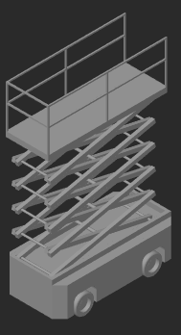
Сменные модули
GitHub
УМП Оборудованная функциональными модулями
Мадуль с гидро- подъемником
Модуль вилочного погрузчика
Модуль ножничного подъемника

Slide 6
Преимущества
GitHub
Удешевление производства
Высокая ремонтопригодность
Возможность модульной покупки
Отечественное производство
Возможность создания более разнообразных модулей

Slide 7
Продукт
GitHub
Стоимость УМП
Стоимость УМП 800000 Руб.
Стоимость модулей
Площадка с гидравлическим подъемником 200000 Руб.
Модуль вилочного погрузчика 620000 Руб.
Модуль ножничного подъемника 310000 Руб.

Slide 8
Конец
GitHub
Спасибо за внимание

